Slide 1
第二单元夏商周时期：早期国家的产生与社会变革
第7课 战国时期的社会变化

Slide 2
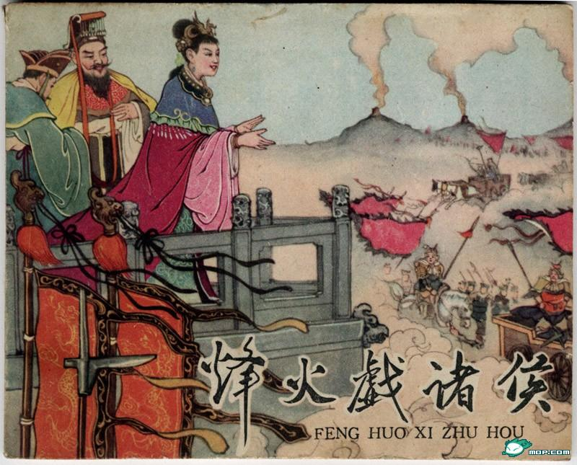
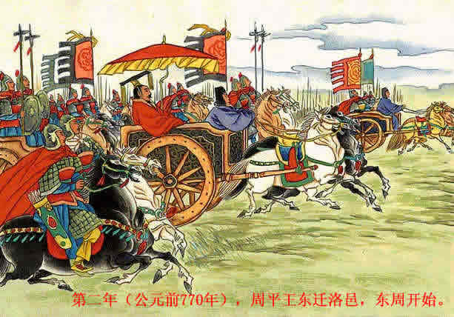
春秋之后，进入了七国争雄的时代，后来西汉刘向编著的《战国策》中记载这一时期，所以人们称之为“战国”。
武王建周
西周灭亡
平王东迁
公元前 770年
公元前 476年
公元前 475年
公元前 221年
公元前 1046年
公元前 771年
春秋时期
战国时期

Slide 3
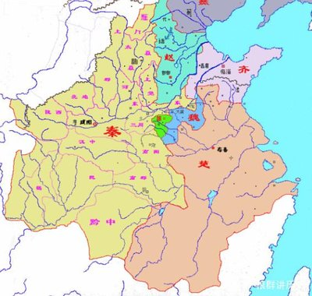
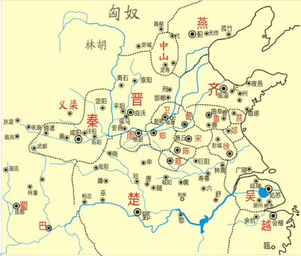
1、历史背景：
春秋初期
战国初期
经过春秋近300年的纷争，大部分小诸侯国被兼并，几个大诸侯国左右着政局。

Slide 4
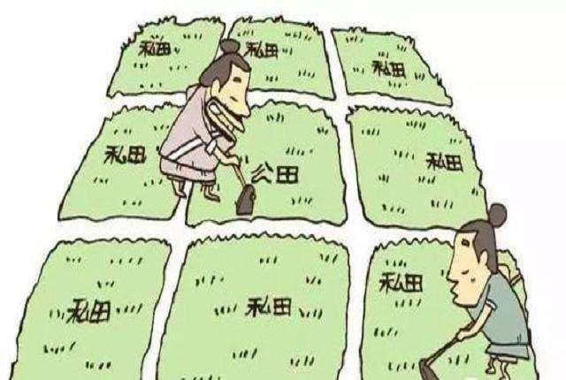
天子
天子
诸侯
诸侯
卿大夫
卿大夫
士
士
庶民
庶民
礼乐征伐自天子出
礼乐征伐自诸侯出
井田制瓦解
分封制、宗法制破坏
井田制瓦解，分封制破坏，维系着周王室统治的各种制度已经完全崩溃。

Slide 5
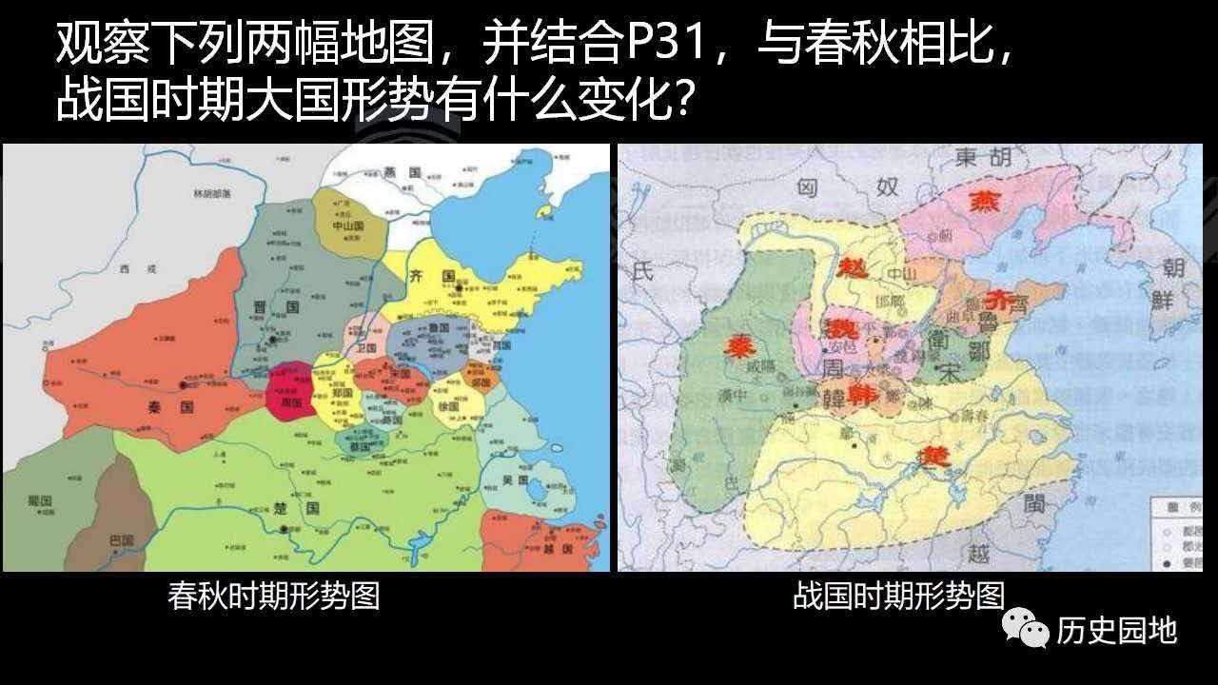
2、三家分晋：
公元前376年，魏武侯﹑韩哀侯﹑赵敬侯瓜分了晋国王室。

Slide 6
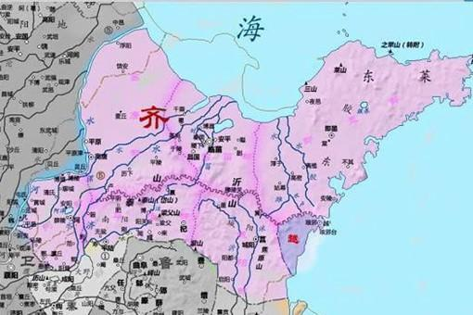
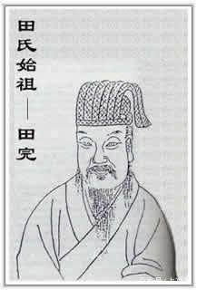
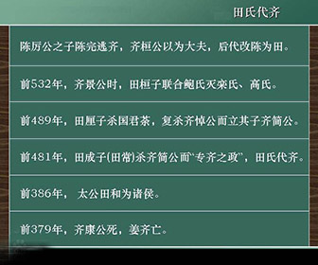
3、田氏代齐
公元前386年，周安王正式册命田和为齐侯，自此田氏在形式上取得了齐侯的合法地位。
公元前379年，齐康公去世，奉邑入于田氏，姜姓吕氏从此退出统治齐国的历史舞台。史称田陈代齐。

Slide 7
战 国 七 雄
燕
4
东周都城
蓟
诸侯国国都
中山
河
诸侯国疆域
赵
5
齐
东南西北到中间
邯郸
1
临淄
齐楚秦燕赵魏韩
晋
魏
6
卫
水
宋
鲁
秦
大梁
3
东周
洛邑
睢阳
渭
韩
咸阳
7
郑
水
水
汉
水
淮
楚
水
2
郢
越
江

Slide 8
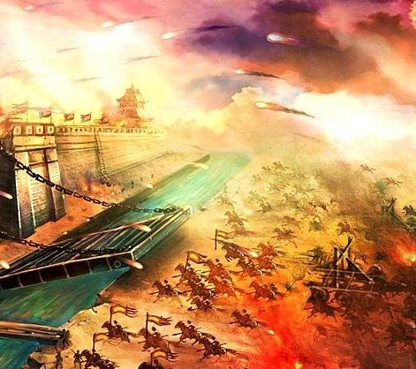
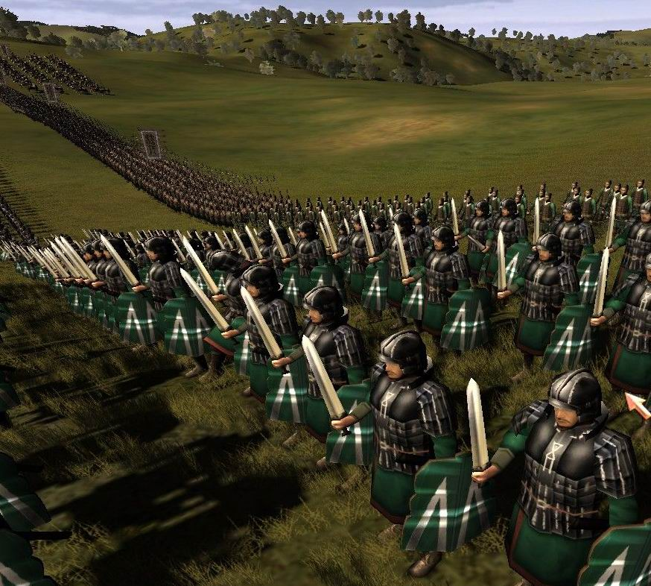
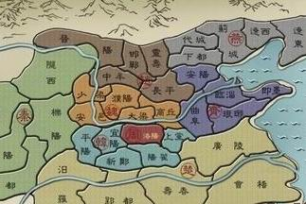
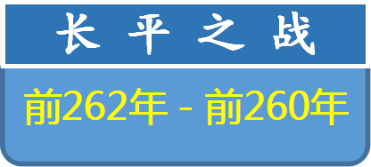
战争规模大
参战兵力多
交战区域广
持续时间长

Slide 9
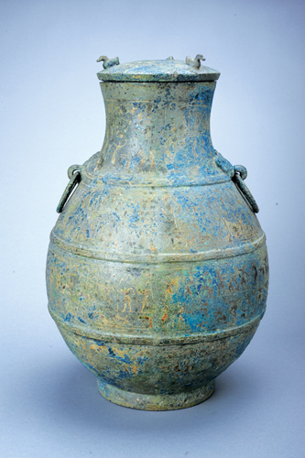
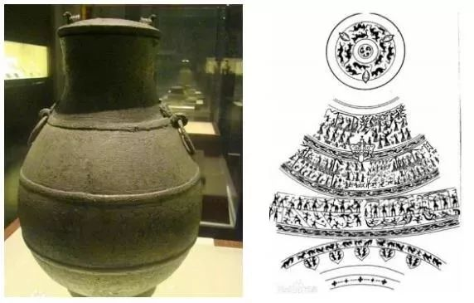
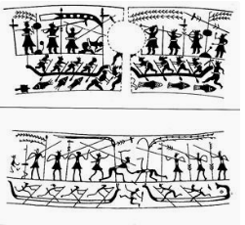
战国时期，强大的诸侯国已经不再打着“尊王攘夷”的旗号，而是各自为政，扩充军队，力图拓展疆域。七国都拥有强大的军队，相互之间展开战争。当时的战争规模很大，参战兵力多，交战区域广，持续时间长。

Slide 10
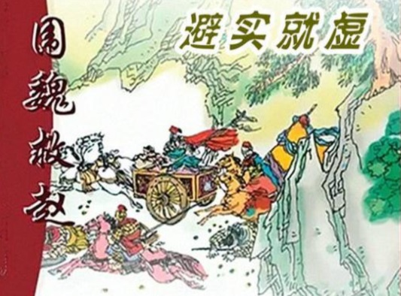

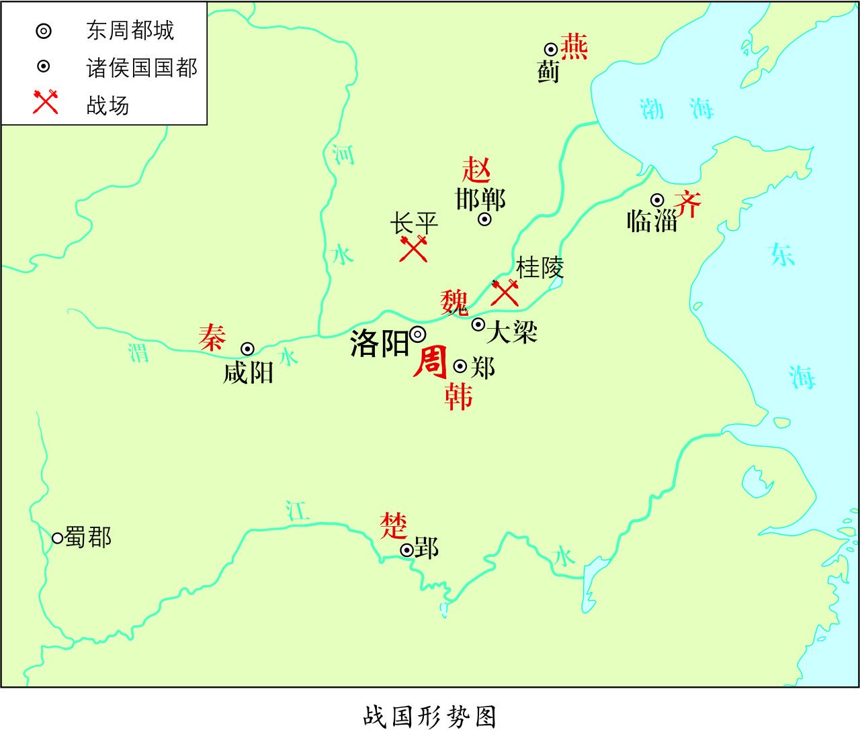
5、著名战役：
魏
齐
庞涓
孙膑
桂陵之战
围魏救赵发生在公前354年，魏国大将庞涓率军八万，包围赵国都城邯郸，赵向齐求救。齐王命孙膑率军援救。孙膑认为魏以精锐攻邯郸，国内空虚，于是率军围攻魏都大梁，使魏将庞涓赶回应战。孙膑却在桂陵伏袭，打败魏军，并生擒庞涓。，不久被放回国，再度为将。孙膑妙计，花最少的力气获得最大的成功。围魏救赵之役从此成为经典的战例，千百年来不断被人们研究，借鉴和传颂。

Slide 11
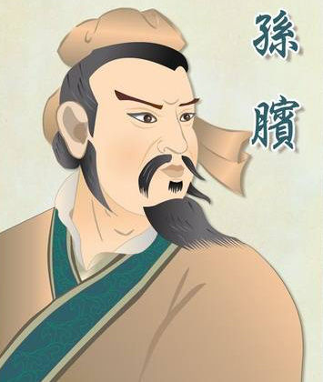
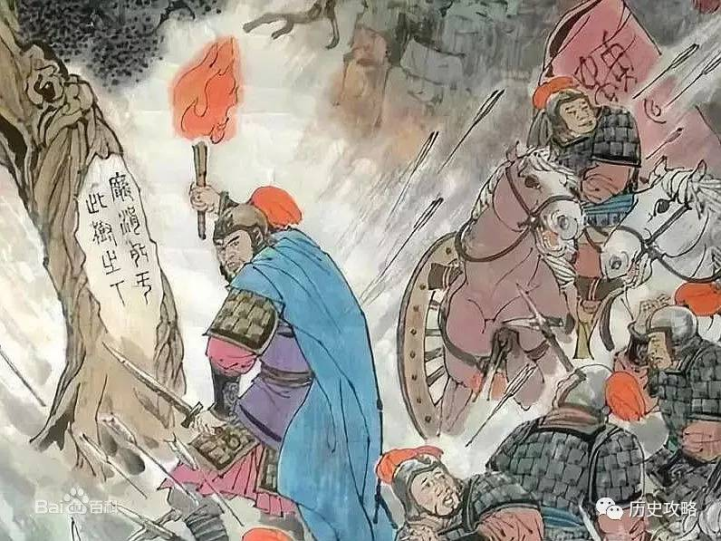
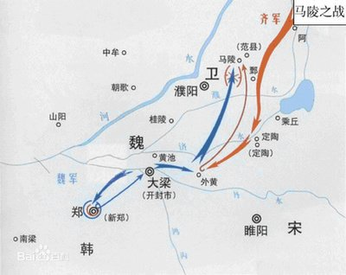
减灶计
公元前341年，齐魏两国又发生了马陵之战。齐国仍以孙膑为军师，魏国又派庞涓带兵10万迎战。孙膑主动后撤，第一天，在撤出营地留下的军灶，足够10万人吃饭用；第二天留下的军灶只5万人吃饭用，第三天只够3万人吃饭用。庞涓察看军灶变化，以为齐军大量逃亡。于是，他轻敌猛进，追到马陵，中了圈套。魏军主力被歼灭，庞涓拔剑自刎。从此，魏国大大削弱，齐国强大起来，孙膑名扬天下。
齐
魏

Slide 12
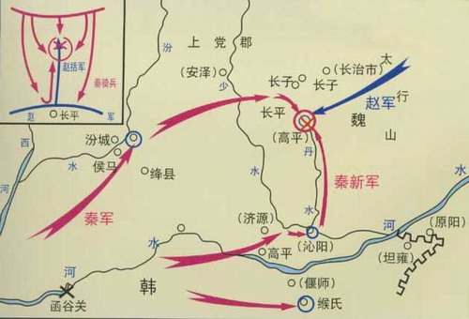
赵括
赵括取代廉颇！
赵王
我坚守不出！你能奈何？
赵
长平之战
廉颇
我天下无敌！
我离间！
赵括
白起
秦
纸上谈兵！
公元前260年

Slide 13
相关史事：
材料：“战国的历史，就是这七个诸侯国不断进行兼并战争、比拼国力的历史。而历史就在长平之战这里开始转折，统一的趋势越来越明显，秦国势如破竹，统一六国已经指日可待。”
——《中国通史·第一卷》
春秋时期，大的诸侯国兵力也不过六七万。而在战国时期，随着战争的规模越来越大，军队人数成倍增加，如秦、楚两国的兵力都达百万，齐、赵、魏、韩、燕等国的兵力也都有数十万。
材料：秦军射杀赵括。扩军败，卒四十万人降武安君（白起）。……（武安君）乃挟诈而尽坑杀之，遗其小者二百四十人归赵。前后斩首虏四十五万人。赵人大震。
战争给人民的生命财产带来巨大损失，给社会经济带来巨大破坏。促进政治改革、国家统一和民族交融。
设想一下，当时的人民对连绵不断的战争会有什么样的感受？他们最渴望的是什么？

Slide 14
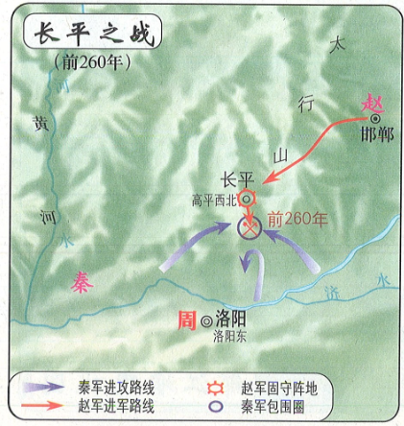
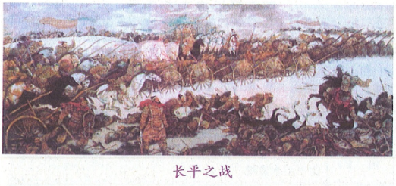
七雄之间的兼并战争连绵不断，越来越激烈。战国中期以后，各个诸侯国的势力此消彼长，魏国、齐国、赵国、秦国先后崛起，其他几个国逐渐衰落。尤其是地处西部的秦国，逐渐成为最强大的诸侯国，对东方六国构成威胁。

Slide 15
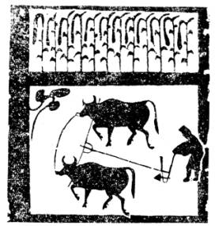
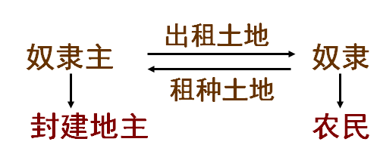

二、商鞅变法
1、背景：
战国时期，铁制工具和牛耕的使用进一步推广，社会生产力水平不断提高，新兴的地主阶级势力增强。

Slide 16
七 雄 与 战 国 时 期 的战 国 变 法
燕
乐毅改革
东周都城
燕
蓟
诸侯国国都
中山
河
诸侯国疆域
为适应社会政治经济的变化，各个诸侯国统治者实行变法改革，确立新的政治经济秩序，以求富国强兵，在兼并战争中取胜。
胡服骑射改革
赵
赵
齐
邹忌改革
邯郸
齐
临淄
晋
李悝变法
卫
魏
魏
宋
鲁
商鞅变法
秦
水
大梁
秦
周
洛邑
睢阳
渭
韩
申不害变法
水
咸阳
韩
郑
水
汉
水
淮
楚
吴起变法
楚
水
郢
越
江

Slide 17
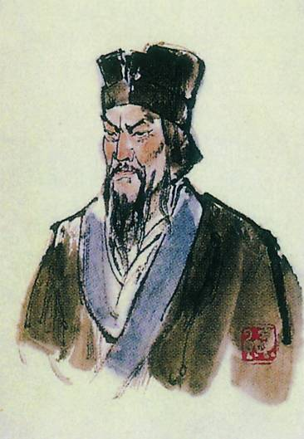
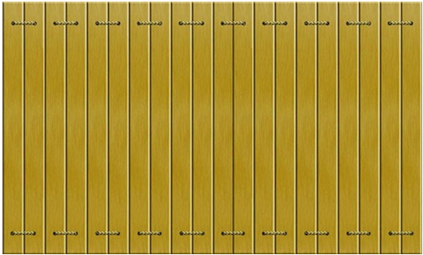
在各国变法中，秦国的商鞅变法成效最大。
公元前356年，秦孝公任用商鞅主持变法
人物扫描
商鞅出生于卫国，原名公孙鞅，后因功被秦国封于商，因而被称为商鞅。他“少好刑名之学”，在魏国手下做过官。入秦后，以强国之术说动秦孝公，主持变法。变法损害了旧贵族的利益，秦孝公死后，商鞅遭诬陷被车裂而死。

Slide 18
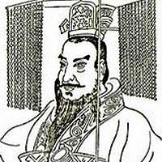
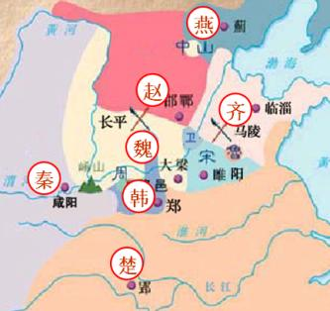
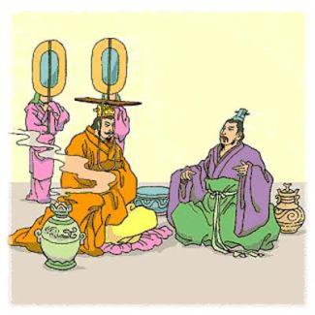

秦孝公（前381—前338）
商鞅，年轻时好学，熟悉变法理论和实践，听说秦孝公求贤若渴，于是他发奋图强，投奔秦国，得到秦孝公的赏识，公元前356年，秦孝公任命商鞅为左庶长，开始推行变法。
商鞅（约公元前390~前338年）

Slide 19
商鞅变法内容及影响
政治 | 1.建立县制，由国君直接派官吏管理
 | 2.废除贵族的世袭特权（世卿世禄）
 | 3.改革户籍制度，加强对人民的管理
 | 4.严明法度，禁止私斗
经济 | 1.废除井田制，允许自由买卖
 | 2.鼓励耕织，生产粮食、布帛多的人可免除徭役
 | 3.统一度量衡
军事 | 奖励军功，对有军功者授予爵位并赏赐土地

Slide 20




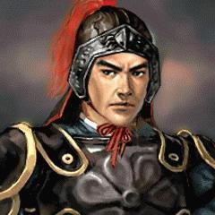


请同学们分别代表四个不同的阶层，谈一谈商鞅变法给你们造成的影响。
动
脑
筋
地主
士兵
农民
贵族

Slide 21
地主
士兵
农民
贵族
土地可以买
卖， 从而能
获得更多财
富。
带兵打战立
功了能升官。
农民可以生
产粮食获得
更多的财富。
如果没有立
军功，将丧
失一切权利
地位。

Slide 22
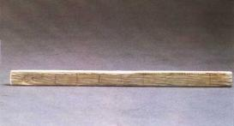
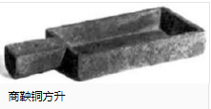
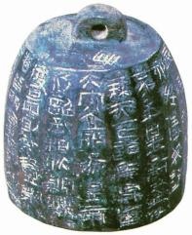
材料研读：商君治秦，法令至行，公平无私，罚不讳强大，赏不私亲近----------《战国策.秦策一》
数年之间，国富兵强，天下无敌。——《通典·食货》
商鞅相孝公，为秦开帝业。 ——王充《论衡》
意义：使秦国国力大大增强，提高了军队的战斗力，成为最强盛的诸侯国；为以后秦统一全国奠定了基础。

Slide 23
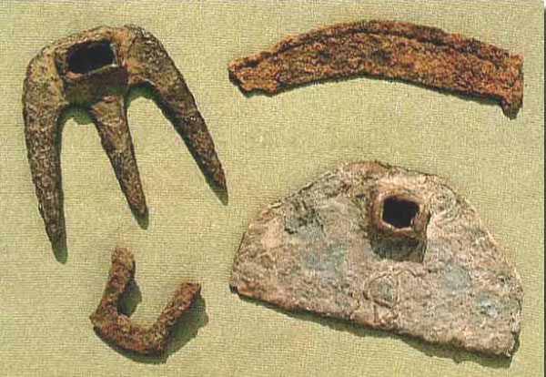
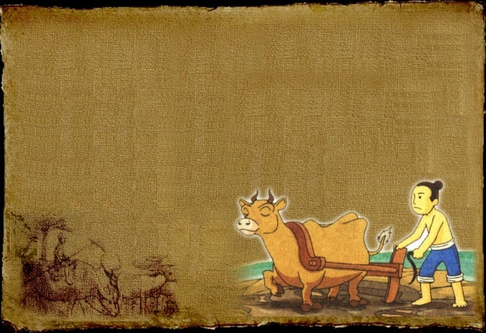
各国经过变法改革，政治、经济、军事、法治等方面都发生了大的变革，整个社会前进的步伐加速了 。
荒地开垦
奴隶主私田增多
土地所有制形式的变化
出租
阶级关系变化
奴隶主
地主
奴隶制
封建制
奴隶
农民
封建制度确立

Slide 24
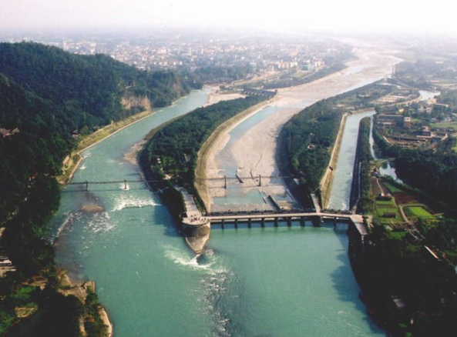
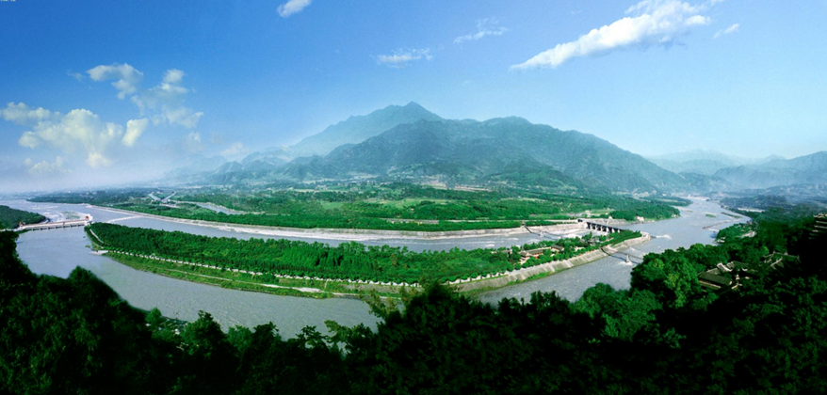
三、造福千秋的都江堰
水旱从人，不知饥谨，时无荒年，
天下谓之“天府”也。
——《华阳国志》
美丽的都江堰

Slide 25
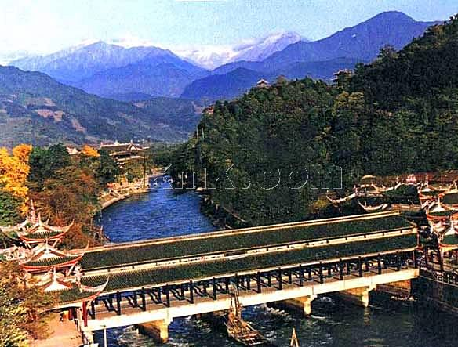

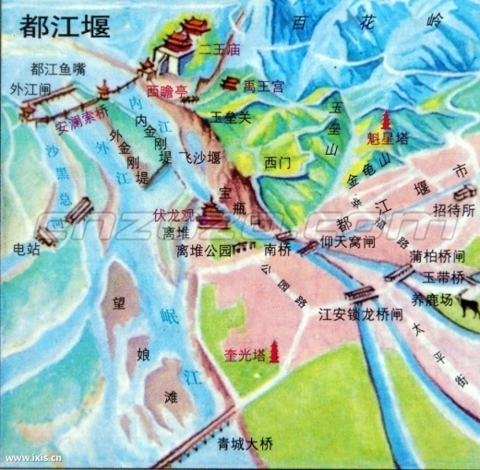
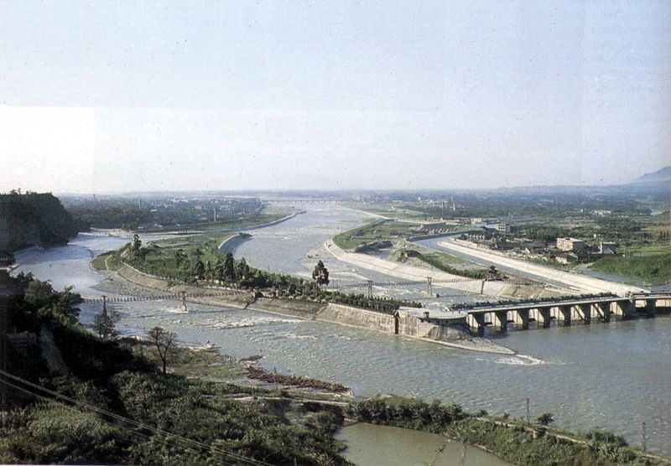
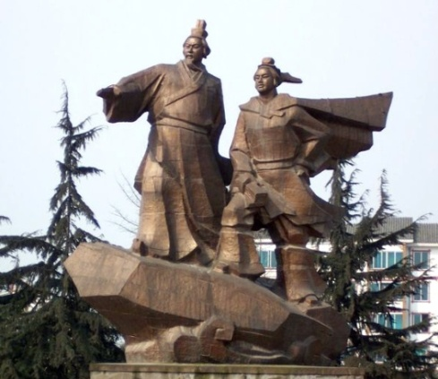
都江堰，位于四川省都江堰市，是中国古代建设并使用至今的大型水利工程，被誉为“世界水利文化的鼻祖”，是四川著名的旅游胜地。
都江堰水利工程是由秦国蜀郡太守李冰及其子率众于前256年左右修建的，是全世界迄今为止，年代最久、唯一留存、以无坝引水为特征的宏大水利工程，属全国重点文物保护单位。
李冰父子塑像

Slide 26
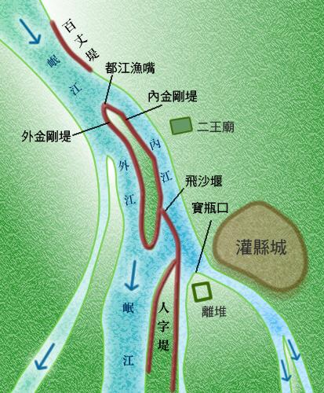
2、构成：
都江堰由渠首和灌溉网两大部分构成。渠首工程建于岷江之中，分为鱼嘴、宝瓶口、飞沙堰三个主体工程。鱼嘴是在江心修筑的分水堤坝，形成大鱼卧于江中，将岷江分为内江和外江两部分。内江用于灌溉，外江用于分洪。宝瓶口是在内江下游人工凿山开出的出水口，引水流入网状的渠道，灌溉农田。飞沙堰是分水堤坝与宝瓶口之间长120米的滚水坝，在洪水期用于分洪，并降水泥沙淤积。

Slide 27
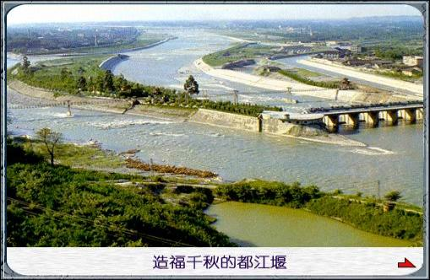

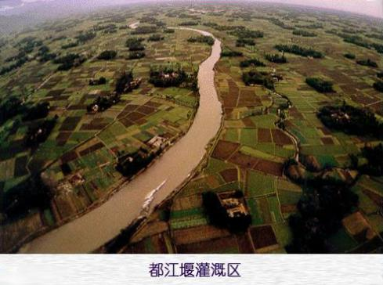
都江堰是一座综合性的水利枢纽，使堤防、分洪、排沙、控流等功效合成为一个系统，发挥防洪、灌溉、水运等多方面的作用。使成都平原成为“天府之国”。2200多年来，都江堰一直发挥着巨大作用，这在世界水利史上绝无仅有，充分反映我国人民的智慧。
都江堰建成之初，灌溉面积五六十万亩。后来逐渐延伸到13个县，支流和渠道有500多条，灌溉面积300多万亩。新中国成立后，经过不断维护和休整，都江堰的灌溉面积不断扩大，超过1000万亩。
“都江堰建成，使成都平原‘水旱从人，不知饥馑，时无荒年，天下谓之“天府”也’”。
—— 《史记》

Slide 28
本课小结
背景
第
7
课
战
国
时
期
的
社
会
变
化
一、战国七雄
三家分晋
田氏代齐
战国七雄
战国时期著名战役
兼并战争的影响
背景
二、商鞅变法
内容
意义
三、造福千秋的都江堰
都江堰的构成
都江堰修建的意义

Slide 29
本课练习：
1、我国很多成语来源于春秋战国时期，下列成语与古代事件对应正确的一组是（ ）
A. 问鼎中原──城濮之战 B. 退避三舍──桂陵之战
C. 纸上谈兵──长平之战 D. 围魏救赵──吴越争霸
C
D
2、商鞅变法的措施中，对后世地方行政制度影响最为深远的是（ ）
A. 奖励军功 B. 废除井田制，允许土地自由买卖
C. 废除贵族的世袭特权 D. 确立县制
3、中央电视台曾有一则广告语：“拜水都江堰，问道青城山，四川旅游依然美丽。”广告中提到的都江堰是中国古代著名的水利工程，它最早形成于（ ）
A. 春秋 B. 战国 C. 秦朝 D. 西汉
B

